Slide 1

科技金融之银企对接
交通银行产品政策宣讲

Slide 2

前言
交通银行始建于1908年，是中国第一家全国性的国有股份制商业银行，总行设在上海。
交通银行郑州黄河南路支行成立于2017年10月，是交通银行系统内第一家专业从事中小微企业信贷服务的专业机构，不同于一般的支行。
交通银行郑州黄河南路支行是一个创新平台,可为企业量身定制金融服务产品。

Slide 3
产品目录
一
快捷抵押贷+信用
二
优贷通
三
税融通

Slide 4

一、快捷抵押贷+信用
3

Slide 5

一、产品介绍：指为满足小微企业经营周转的融资需求，向借款人发放的，以借款人提供的产权明晰、变现能力较强的住宅、办公楼及商铺作为抵押物的小微企业授信。
产品要素：
借款主体 | 自然人（个体工商户） | 法人小企业（享受政府利息补贴）
授信金额 | 最高1000万元 | 最高2000万元
授信期限 | 最长5年（提款有效期最长4年） | 最长3年
业务期限 | 单笔业务最长1年
抵押率 | 抵押物为住宅的，抵押率一般不超过其价值的70%（+30%信用）；抵押物为办公楼或商铺的，抵押率一般不超过其价值的50%
还款 | 随借随还，循环使用、一次抵押、三年循环。
用途 | 快捷抵押贷用于支持借款主体经营周转，不得用于购房、消费、置换存量逾期类或违规贷款以及股票、期货或其他金融衍生品、股本权益性投资、借贷等法律法规所禁止的领域和用途。
客户准入要求 | 个人经营贷：个体工商户或企业实际控制人应具备6个月以上的从业经验；小企业贷款：持续正常经营6个月以上。

Slide 6
二、 优贷通基本理念和政策
3

Slide 7
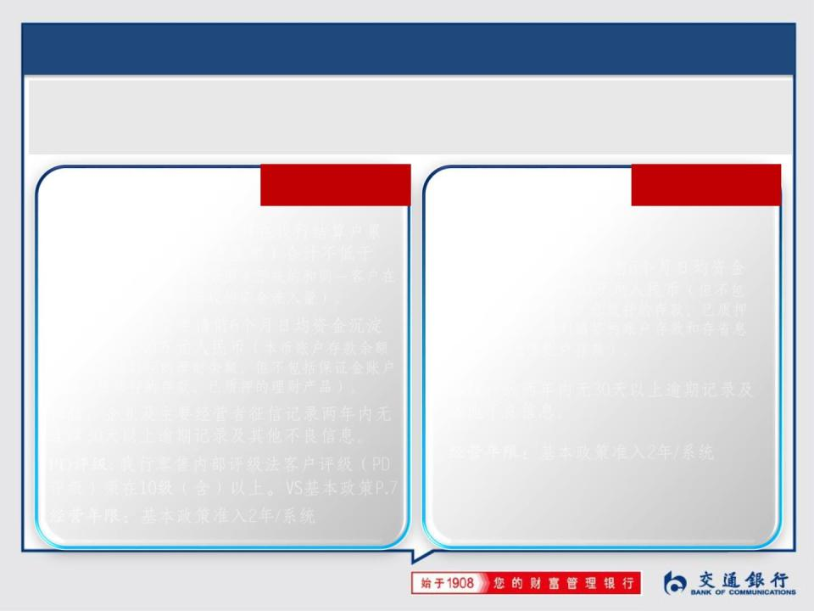
1、优贷通-----产品政策和业务对象
是对以我行作为主要结算银行的小微客户（存量授信户+无贷户），依据其经营资金回笼情况，综合考量客户贡献度和信贷风险，核定其信用额度和调减利息的差异化授信产品。
小企业
个 人
结算量：授信申请前6个月在我行结算户累
资金沉淀：授信申请前6个月日均资金
计资金流入量（贷方发生额）合计不低于
沉淀余额不低于50万元人民币（但不包
括保证金账户存款、已质押的存款、已质押
的理财产品、贷利通签约账户存款和存省息
签约客户名下账户存款）。
400万元（剔除我行放贷因素形成的和同一客户在
各行同名户之间划转形成的资金流入量）。
资金沉淀：授信申请前6个月日均资金沉淀
余额不低于50万元人民币（本币账户存款余额
和计入存款口径的理财余额，但不包括保证金账户
存款、已质押的存款、已质押的理财产品）。
征信：近两年内无30天以上逾期记录及
其他不良信息。
征信：企业及主要经营者征信记录两年内无
连续30天以上逾期记录及其他不良信息。
经营年限：基本政策准入2年/系统
经营年限：基本政策准入2年/系统
6

Slide 8
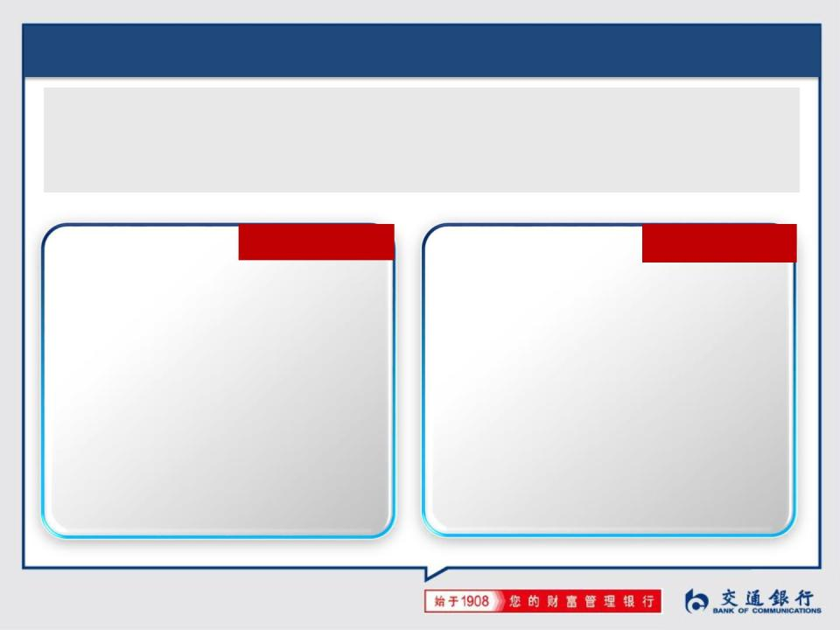
2、 优贷通政策 ——额度核定
额度核定 根据客户的经营状况、资金需求、贷款用途、偿
债能力、征信记录等，合理测算客户的授信额度和授信期限，符
合优贷通准入条件的，按以下情况合理核定信用额度。
小企业
个 人
优贷通信用额度≤客户在我
行授信申请前6个月日均资
金沉淀余额的1/2
优贷通信用额度≤客户在我
行授信申请前6个月日均资
金沉淀余额的1/2
&
&
优贷通信用额度≤500万
优贷通信用额度≤100万
10

Slide 9
3、产品要素：
借款主体 | 自然人 | 法人小企业
授信金额 | 客户在我行授信申请前6个月日均资金沉淀余额的1/2，最高100万。 | 客户在我行授信申请前6个月日均资金沉淀余额的1/2，最高500万。
客户准入要求 | 资金沉淀：授信申请前6个月日均资金沉淀余额不低于50万元人民币（但不包括保证金账户存款、已质押的存款、已质押的理财产品、贷利通签约账户存款和存省息签约客户名下账户存款）。 | 结算量：授信申请前6个月在我行结算户累计资金流入量（贷方发生额）合计不低于400万元。 资金沉淀：授信申请前6个月日均资金沉淀余额不低于50万元人民币（本币账户存款余额和计入存款口径的理财余额，但不包括保证金账户存款、已质押的存款、已质押的理财产品）。
业务期限 | 单笔业务最长1年
担保方式 | 信用
还款 | 随借随还，循环使用。
用途 | 贷款用于支持借款主体经营周转

Slide 10
三、 “税融通”
21

Slide 11
3、产品概念及要素：----该产品是交通银行根据纳税企业在税务机关申报、记录的真实数据，为符合授信条件、纳税信用好且持续稳定经营的小微企业提供满足其日常经营所需的流动资金贷款业务。
借款主体 | 法人小企业
支持对象 | 纳税信用好且持续稳定经营的小微企业
授信金额 | 申请“税融通”业务的小企业单户综合授信敞口最高不超过2000 万元人民币（含），其中：免担保信用额度最高不超过200 万元人民币（含）。增值税纳税企业，其信用额度最高不超过该企业至少近2 年缴纳增值税年均额的3 倍。
业务期限 | 单笔业务最长1年
担保方式 | 可采用抵押、质押、保证的一种或多种组合为主担保方式，并可与信用方式组合办理；对于部分经营情况较好、资产实力较强、我行授信抵押较充分的客户，可授予纯信用额度。
还款 | 随借随还，循环使用。
用途 | 贷款用于支持借款主体经营周转

Slide 12
更多产品：
科技保
国内保函
国内保理
票据贴现
更多精彩，欢迎联系......
交通银行黄河南路支行

